Slide 1
Unapređenje regulatornog okvira za oblast osiguranja u Crnoj Gori – tranzicija ka Solventnosti II
UROŠ ANDRIJAŠEVIĆ, predsjednik Savjeta Agencija za nadzor osiguranja Crne Gore
XX MEĐUNARODNI SIMPOZIJUM – Savremeni problemi razvoja tržišta osiguranja
10. jun 2022, Aranđelovac, Srbija

Slide 2
Tranzicija ka SII
Proaktivan i pravovremen pristup obavezama koje će uslijediti članstvom u EU
Postepeno uvođenje elemenata SII režima, i prije nego što to bude formalna obaveza
Primjena novih znanja i iskustava

Slide 3
SII u CRNOJ GORI
Novi Zakon o osiguranju (radna verzija)
2021
Novi softver za izvještavanje
(XBRL)
Izmjene i dopune Zakona o osiguranju
Prvi
STRES TEST
Pripremne smjernice o upravljanju društvima za osiguranje
Prva kvantitativna studija uticaja (QIS)
Tvining projekat
SII
u
CRNOJ GORI
Podrška regulaciji finansisjkih usluga

Slide 4
Izmjene i dopune Zakona o osiguranju
Usaglašavanje sa (novom) domaćom regulativom koja se odnosi na privredna društva i rad javne uprave
Unapređenje regulatornih zahtjeva za društva za osiguranje
Implementacija međunarodnih i evropskih standarda regulacije

Slide 5
Standardi u pogledu organizacije
Adekvatno uređenje u statusu akcionarskih društva kojima upravljaju lica koja zadovoljavaju standarde sposobnosti i integriteta
Organizacija ’’ključnih funkcija’’
Poseban fokus na upravljanju rizicima

Slide 6
Kriterijumi za upravljačka, rukovodeća mjesta i ključne funkcije
Proširen obuhvat lica za nosioce ’’ključnih funkcija’’
Moguć drugačiji način organizacije, ali uz monitoring i verifikaciju ANO, kako bi se izbjegao potencijalni konflikt interesa
Nadležnost ANO za izradu podzakonskih akata

Slide 7
Predugovorno informisanje
Vremenska odrednica za pružanje informacija ugovaračima
Način pružanja informacija
Veći fokus na ugovor o osiguranju i uslove

Slide 8
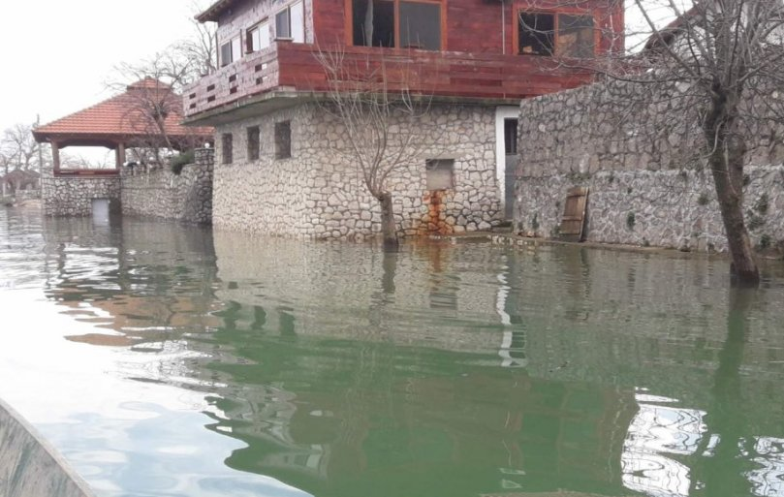
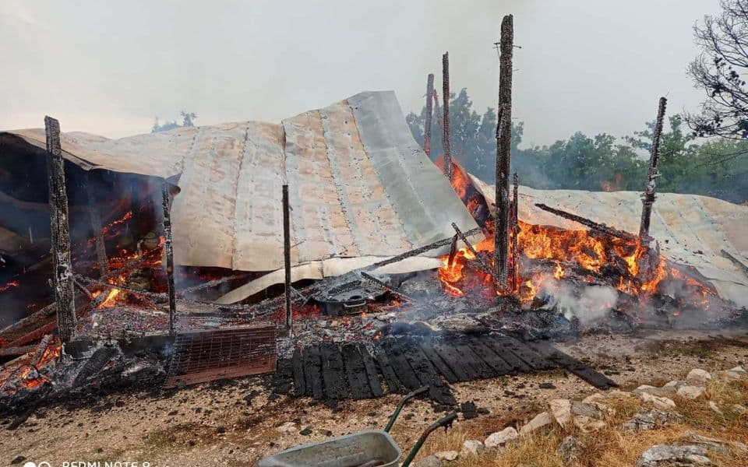
Jačanje svijesti o prednostima osiguranja

Slide 9
Hvala na pažnji. Agencija za nadzor osiguranja Moskovska 17A, M/C1 81000 Podgorica, Crna Gora tel: +382 20 513 502 fax: +382 20 513 503 e-mail: agencija@ano.co.me web: www.ano.me

